Slide 1

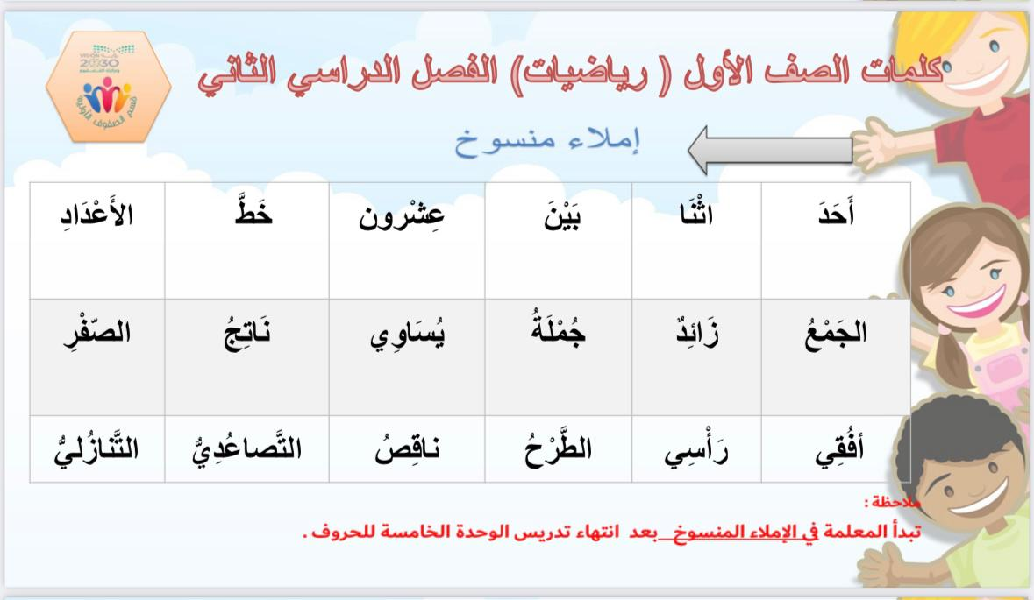

Slide 2



Slide 3


Slide 4


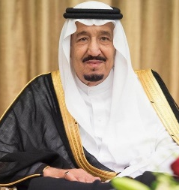
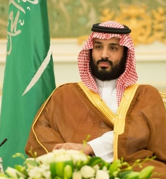

Slide 5


Slide 6


Slide 7
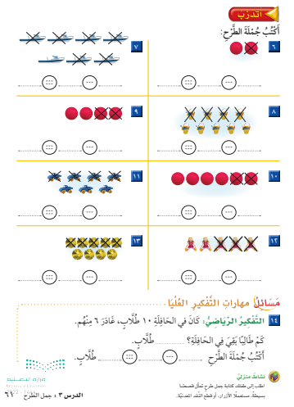

حل
الواجب

Slide 8



مراجعة الطرح
3
4
9
8
2
5
3
6
9
8
2
4
1
7
6
5
1
7

Slide 9



Slide 10

التاريخ :24 / 6 / 1444هـ
المادة : رياضيات
الفصل السابع: الطرح
موضوع الدرس : طرح الصفر والكل
فكرة الدرس والهدف منه:
أطرح الصفر أو الكل
صفحة
62

Slide 11
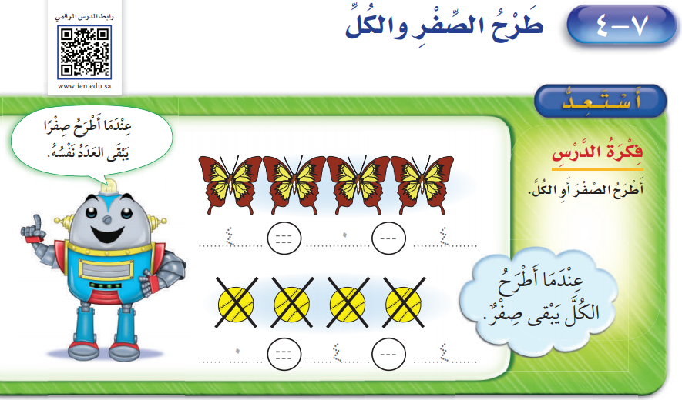

Slide 12
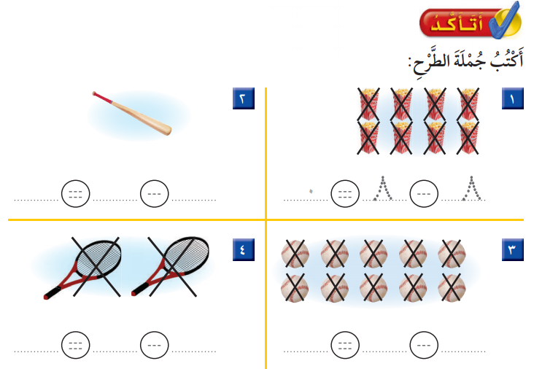

Slide 13

لأنه لا يبقى شيء

Slide 14
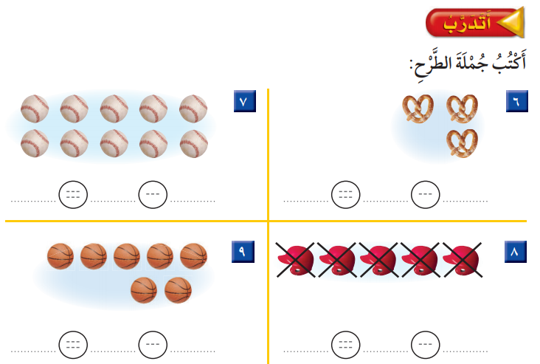
واجب
واجب

Slide 15
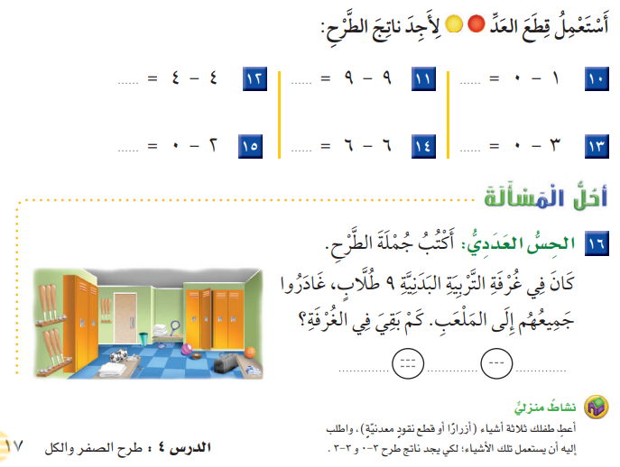
واجب

Slide 16

نشاط ختامي
لعبة التنس
تصميم: زينة المرزوقي

Slide 17
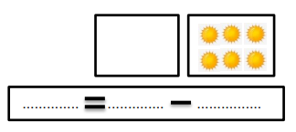
ما ناتج الطرح
التالي ؟
6
صفر

Slide 18
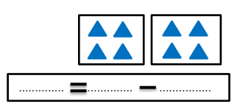
ما ناتج الطرح
التالي ؟
4
صفر

Slide 19
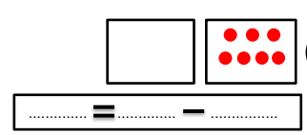
ما ناتج الطرح
التالي ؟
7
صفر

Slide 20

https://wordwall.net/ar/resource/8579024

Slide 21
الواجب
من فقرة 10 إلى 16 ص 63
+
النشاط المنزلي

Slide 22
